Slide 1
Układ krążenia
II
naczynia krwionośne
^{miejsce przepływu krwi}
+
serce
^{pompuje krew}

Slide 2
Układ krążenia
ma dwa obiegi krwi :
mały (płucny) i duży obieg krwi
jest zamknięty
serce składa się z czterech części :
dwóch komór i dwóch przedsionków

Slide 3
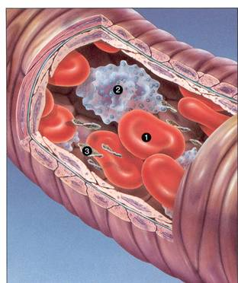
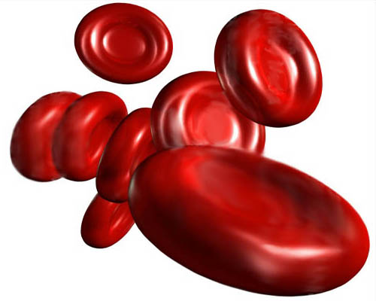

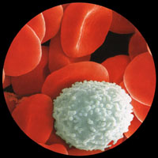
erytrocyty
przenoszą tlen i CO₂
powoduje krzepnięcie
trombocyt
walczy z zarazkami
leukocyt

Slide 4
Czerwony barwnik krwi = hemoglobina
BIAŁKO
Fe
CZAD (CO) blokuje hemoglobinę,
która nie może przenosić tlenu
Zielony barwnik roślin = chlorofil
BIAŁKO
To bardzo duże podobieństwo cząsteczek
obu barwników wskazuje
na wspólne pochodzenie
życia na Ziemi
Mg

Slide 5
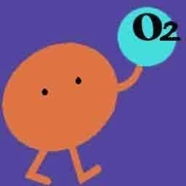
FUNKCJE KRWI
TRANSPORTOWA
  transport krwinek , jonów , substancji odżywczych , hormonów , O₂ , CO₂
OBRONNA (immunologiczna)
  dzięki obecności leukocytów ,które pożerają zarazki lub wytwarzają przeciwciała
TERMOREGULACYJNA
  wyrównywanie temperatury
HOMEOSTAZA
  utrzymanie stanu wewnętrznej równowagi
  np. przez rozprowadzanie hormonów

Slide 6
GRUPY KRWI
i warunki przetaczania krwi
O
O
A
O
A
O
A
B
AB
O
B
AB
B

Slide 7
Warunki przetaczania krwi
Uniwersalny dawca
Uniwersalny biorca
 | O Rh+ | O Rh – | A Rh+ | A Rh – | B Rh+ | B Rh – | AB Rh+ | AB Rh –
O Rh+
O Rh –
A Rh+
A Rh –
B Rh+
B Rh –
AB Rh+
AB Rh –
TAK
TAK
NIE
NIE
NIE
NIE
NIE
NIE
NIE
TAK
NIE
NIE
NIE
NIE
NIE
NIE
TAK
TAK
TAK
TAK
NIE
NIE
NIE
NIE
NIE
TAK
NIE
TAK
NIE
NIE
NIE
NIE
TAK
TAK
NIE
NIE
TAK
TAK
NIE
NIE
NIE
TAK
NIE
NIE
NIE
TAK
NIE
NIE
TAK
TAK
TAK
TAK
TAK
TAK
TAK
TAK
NIE
TAK
NIE
TAK
NIE
TAK
NIE
TAK

Slide 8
Badanie krwi może określać :
ilość czerwonych krwinek
ilość białych krwinek
zachowanie białych krwinek OB
ilość płytek krwi
ilość hemoglobiny
ilość hormonów
krzepliwość

Slide 9
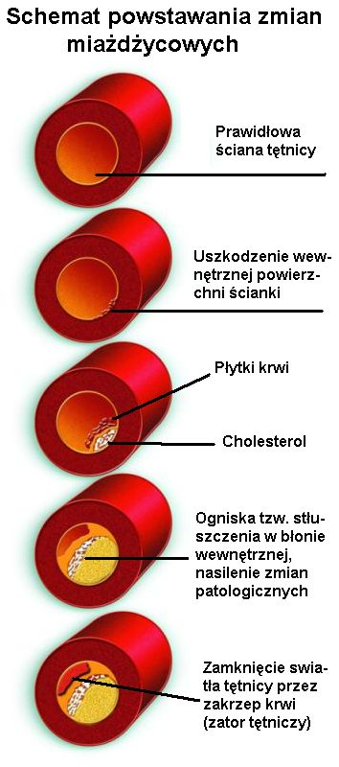
Rodzaje naczyń krwionośnych
Tętnice – wyprowadzają krew z serca
mają grube ściany
kieszonkowate
zastawki zapobiegają
cofaniu krwi
Żyły – wprowadzają krew do serca
KAPILARY = naczynia włosowate
najcieńsze
kontaktujące się z komórkami ciała

Slide 10
PŁUCA
ŻYŁA
PŁUCNA
TĘTNICA
PŁUCNA
AORTA
PK
PK
LK
PP
LK
TĘTNICE
LP
ŻYŁY
CO₂
O₂

Slide 11
K
T
Ż
Żpł
P
A – aorta
T – tętnica
Tpł – tętnica płucna
Ż – żyła
Żpł – żyła płucna
P – płuca
K – komórki ciała
Tpł
T
Ż
A
PP
LP
PK
LK
T
Ż
K

Slide 12
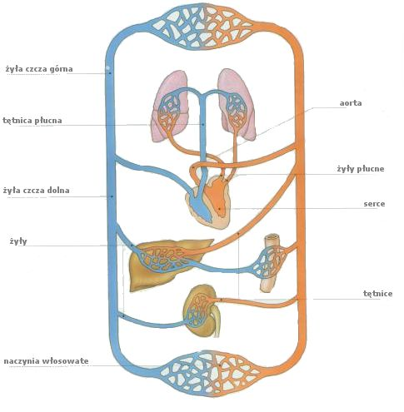

Slide 13
Krew oddaje O₂
Krew pobiera CO₂
Krew oddaje CO₂
Krew pobiera O₂
PK
LK
PP
LP

Slide 14
8
komórki ciała
6
płuca
1
2
4
7
3
5

Slide 15
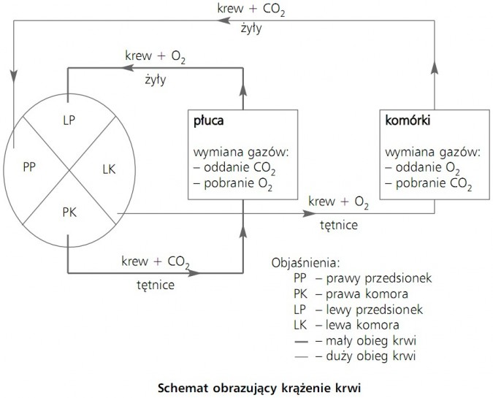

Slide 16
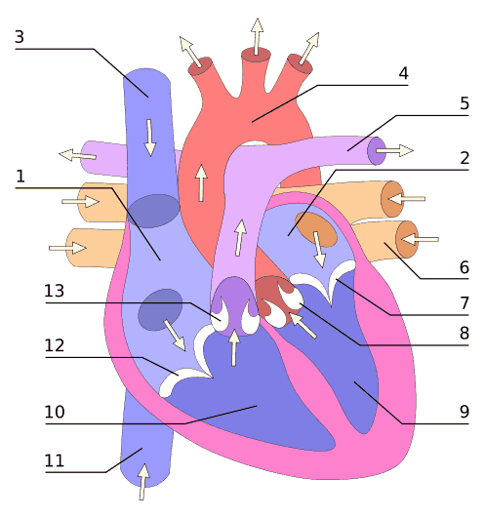
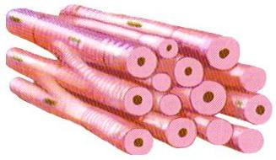
żyła
aorta
tętnica prowadzaca krew
do lewego płuca
prawy
przedsionek
lewy przedsionek
żyły prowadzące krew
z lewego płuca
zastawka
zastawka
zastawka
zastawka
prawa komora
lewa komora
żyła
mięsień sercowy: poprzecznie prążkowany,
działa niezależnie od woli,
nie męczy się

Slide 17
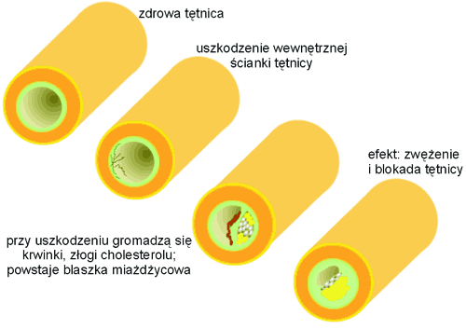
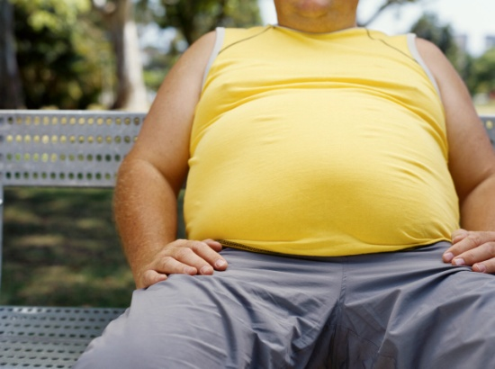

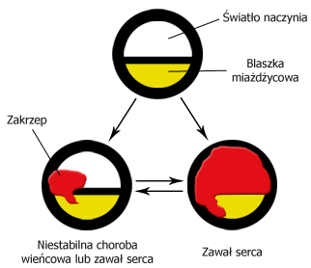
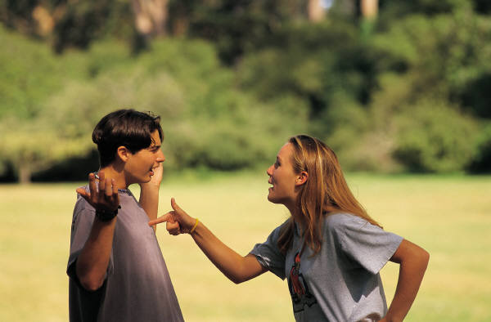
Otyłość prowadzi do zawału serca
rozwój miażdżycy naczyń

Slide 18
HIGIENA UKŁADU KRWIONOŚNEGO I LIMFATYCZNEGO.
__ __ __ __ __ __ to choroba krwi, gdy za mało erytrocytów, lub za mało hemoglobiny.
Objawia ona osłabieniem i bladością śluzówek. Pokarmy bogate w Fe to :
zielenina, żółtka, czerwone mięso, sok z marchwi
__ __ __ __ __ __ __ __ __ to choroba, gdy w krwi jest za dużo leukocytów.
Każdy organizm zwierzęcy wytwarza cholesterol. Jest on również pobierany wraz z tłuszczami
zwierzęcymi. Aby cholesterol nie odkładał się wewnątrz naczyń krwionośnych należy w posiłkach
mieszać tłuszcze roślinne ze zwierzęcymi, a także spożywać ryby morskie.
Związki chemiczne zawarte w margarynach ! powodują odkładanie cholesterolu w naczyniach.
Żółtka jaj zawierają cholesterol w towarzystwie lecytyny, która ma zdolność usuwania
cholesterolu z organizmu. __ __ __ __ __ __ __ __ __ to choroba polegająca na zatykaniu
naczyń krwionośnych przez __ __ __ __ __ __ __ __ __ __ __ Jest ona szczególnie groźna, gdy
zatkaniu ulegną naczynia wieńcowe, oplatające serce. Zatkane naczynia wieńcowe przestają
odżywiać i dotleniać serce i jest duże ryzyko __ __ __ __ __ serca. Tej chorobie sprzyja palenie papierosów i nadużywanie alkoholu ponieważ toksyny tam zawarte powodują, że naczynia wewnątrz tracą gładkość, a cholesterol łatwiej zatrzymuje się na nierównościach.
Żyły w odróżnieniu od innych naczyń posiadają __ __ __ __ __ __ __ __ . Są to specjalne
kieszonki zapobiegające cofaniu krwi w żyłach. Gdy te kieszonki nie działają w żyłach gromadzi się
krew i rozwija się choroba żył – __ __ __ __ __ __
Wirus HIV atakuje układ __ __ __ __ __ __ __ __ __ __ __ __ __ W miarę rozwoju choroby
spowodowanej przez ten wirus zwanej zespołem nabytego braku odporności, a w skrócie _ _ _ _
zaatakowany organizm nie radzi sobie z infekcjami i umiera z powodu zwykłego zapalenia płuc.
Jest nękany biegunkami i chorobami grzybiczymi. Do zakażenia tym wirusem może dojść
przez kontakt : krew – krew, sperma – krew. Dlatego przy udzielaniu pierwszej pomocy trzeba
zakładać lateksowe rękawiczki i używać ustników przy sztucznym oddychaniu.
Najbardziej groźne są krwotoki __ __ __ __ __ __ __ __
Należy próbować zatkać otwór w naczyniu i niezwłocznie zawołać pogotowie.
A N E M I A
B I A Ł A C Z K A
M I A Ż D Ż Y C A
C H O L E S T E R O L
Z A W A Ł U
Z A S T A W K I
Ż Y L A K I
O D P O R N O Ś C I O W Y
A I D S
T Ę T N I C Z E

Slide 19
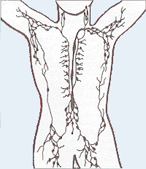
Układ limfatyczny jest :
otwarty
bez serca
(limfa jest poruszana
przez mięśnie)
wypełniony limfą
z węzłami chłonnymi
połączony z układem
krwionośnym
oczyszczona limfa
wypływa z naczynia
limfatycznego do żyły
żyła
komórka
ciała
węzeł
chłonny
tu
drobnoustroje
są niszczone
przez
leukocyty
otwarte naczynie
limfatyczne
wyłapuje
zarazki

Slide 20
ANTYGEN
PRZECIWCIAŁA :
wytworzone przez leukocyty
podane z surowicą
przekazane potomkowi przez matkę (w ciąży)
to substancja lub obce ciało
ODPORNOŚĆ
swoista
NIEswoista
zdolność niszczenia skierowana
przeciwko konkretnym drobnoustrojom
za pomocą różnego rodzaju przeciwciał
bariera
powłoki
skórnej
i zdolność
niszczenia
wszystkich
drobnoustrojów
za pomocą
kwasu solnego,
potu, śliny
czynna
bierna
w wyniku zachorowania
na chorobę
np. na ospę
w wyniku podania surowicy
z gotowymi przeciwciałami
gdy przeciwciała przenikają
w czasie ciąży
od matki do dziecka
w wyniku szczepienia
na konkretne choroby

Slide 21
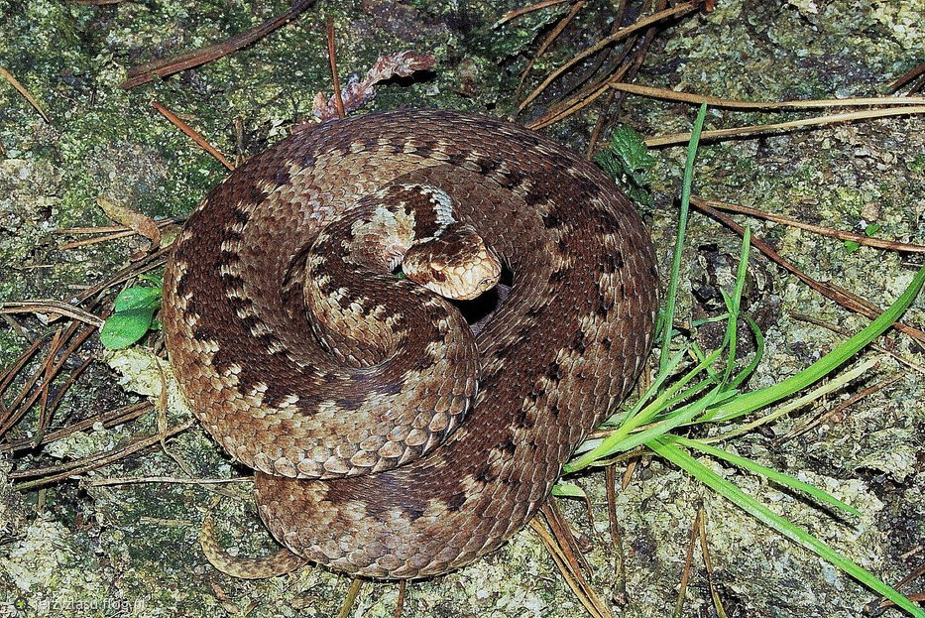
Każdy przypadek ukąszenia przez żmiję wymaga pilnej pomocy lekarskiej.
Bezpośrednio po ukąszeniu przez żmiję należy zachować spokój.
Gdy ukąszone jest dziecko – trzeba je maksymalnie uspokoić.
Kończynę, na której jest ukąszenie należy unieruchomić, a ukąszony powinien przebywać w spoczynku, ponieważ ruch (praca mięśni) przyspiesza wchłanianie jadu.
Miejsce ukąszenia należy umyć wodą z mydłem i obłożyć lodem.
Nie należy przemywać spirytusem – powoduje on koagulację (zasklepienie) tkanek, przez co jad nie może swobodnie wypływać z rany.
Nacięcie miejsca ukąszenia
i odsysanie krwi z jadem
nie ma uzasadnienia medycznego
w przypadku żmii zygzakowatej,
a postępowanie takie może przynieść
więcej szkód niż pożytku.

